Slide 1
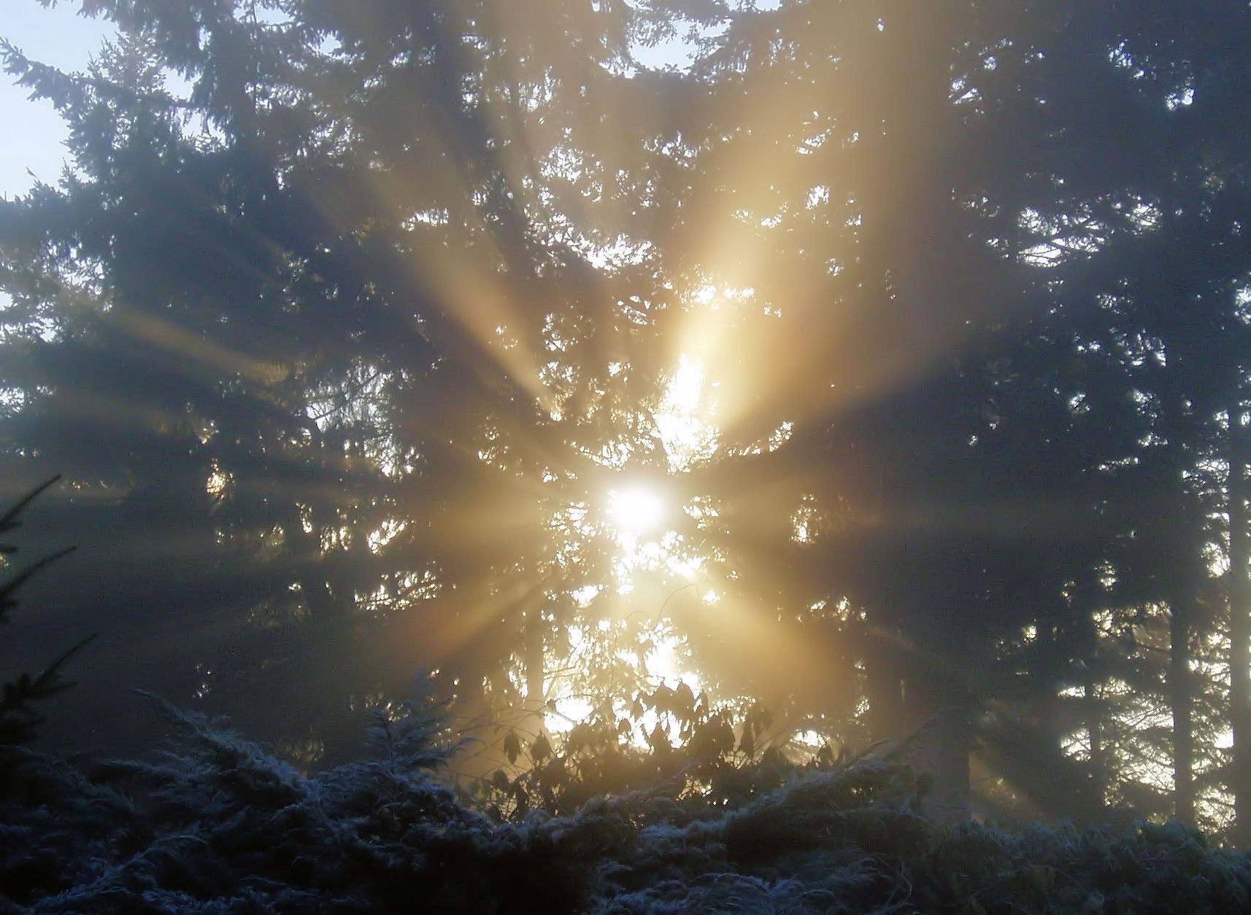
榮光普照

Slide 2
榮光普照全地，神恩豐富完備，
榮光照耀驅走晦暗，將心靈再點起，

Slide 3
求興起我靈命，燃起心底平靜，
榮光引路感恩讚美，願生命更像你！

